Slide 1
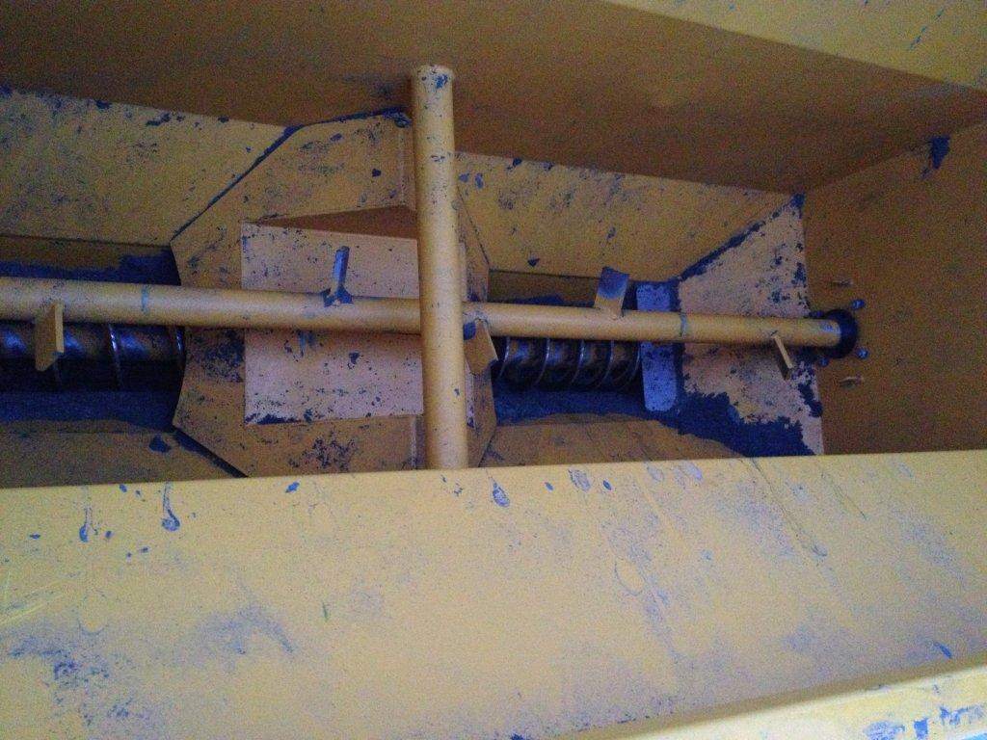
Læring av personskade– klemskade, mulig alvorlig mèn
Strøsandsjåfør faller i spreder og blir dratt inn i kvern
Konsekvens og tapspotensial
Nerver i arm er skadet- midlertidig nedsatt førlighet. Mest sannsynlig tapspotensial død.
Direkte årsaker
Sand har satt seg fast i strøkassa.
Skadede går opp i spreder med omrører i drift. Glir på stanga og blir dratt inn i kverna.
Spreder er uten nødstopp og sikring mot bevegelige deler.
Bakenforliggende årsaker
Jobber alene
Redskap for å fjerne sand ikke tilgjengelig
Følger ikke instruksjonsbok – går i røreren ( vanlig praksis)
Trinn montert på spreder innbyr til å gå opp i spreder
Manglende repetisjon av faren (opplæring)
Rengjøring og vask av strøapparat er ikke risikovurdert – ikke prosedyre
Samsvarserklæring ikke i hht. maskinforskriften
Manglende kompetanse og oppfølging av maskinforskriften
Læring og tiltak Entreprenør
SJA og Prosedyrer for rengjøring
Varsle leverandør om behov for rist på spreder, nødstopp , samsvarserklæring
Veritas har gransket hendelsen
Læring og tiltak Byggherre
Informere alle driftskontrakter
Foto: Veidekke Industrier

Slide 2
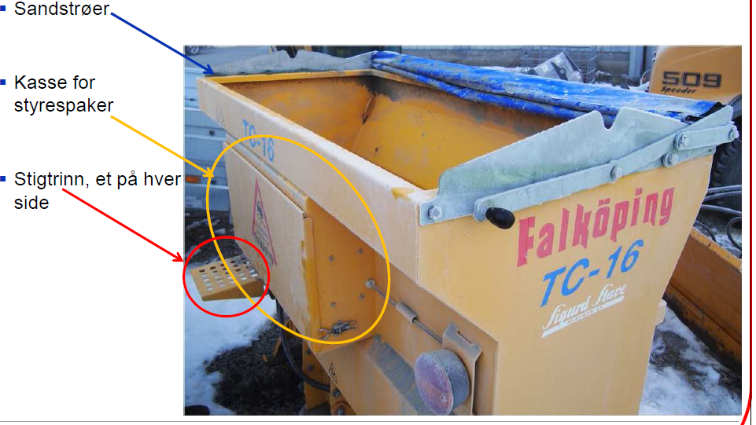
Strøsandsjåfør faller i spreder og blir dratt inn i kvern
Læring av personskade– klemskade Alvorlig mèn
Foto: Veidekke Industrier

